Slide 1
Routenplanung mit natürlicher Sprache
Design und Entwicklung eines Dialogsystems mit dynamischem Domänenwissen für HVV-Kunden

Slide 2
Agenda
Customer Journey is all you Need
Aktueller Stand
Optimierte Version
Kosten und Zeit: Eine Verbesserung kostet!

Slide 3

Die Macht des Kunden
Der Aktuelle Customer Journey eines HVV-Kunden

Slide 4
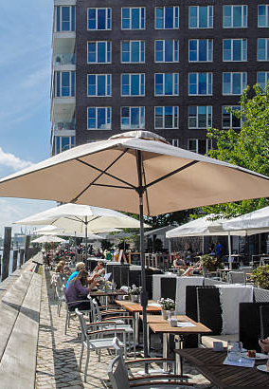
1 Ziel des Kunden
Ein Restaurant in der Innenstadt

Slide 5
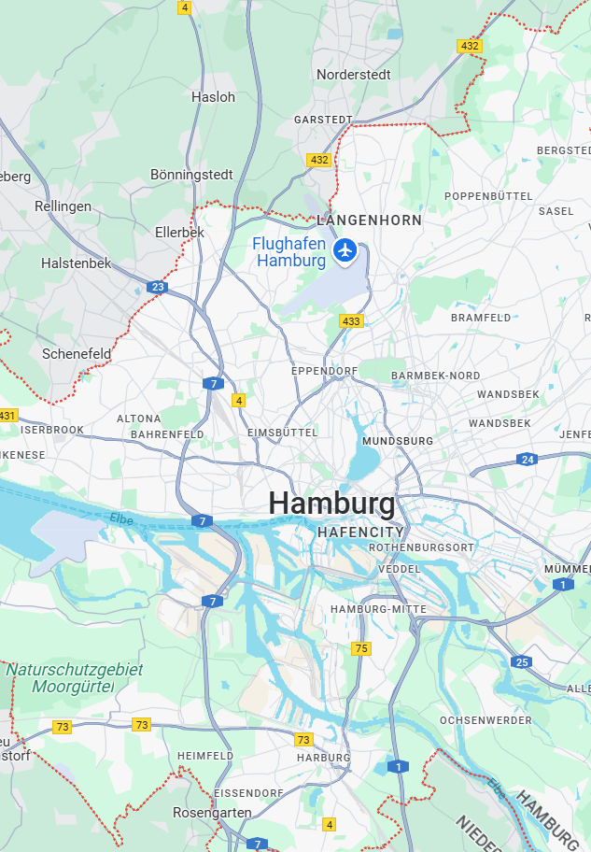
2 Restaurant Suchen
Manuelle Suche in Google Maps
Welche Restaurants existieren in der Innenstadt?
Zeit-Aufwand Steigt
Kunde muss selbst den Zielort bestimmen

Slide 6
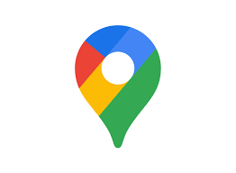
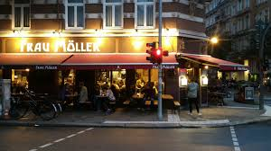
3 Nächst-Liegende Station Recherchieren
Exakte Bezeichnung der Haltestelle notwendig

Slide 7
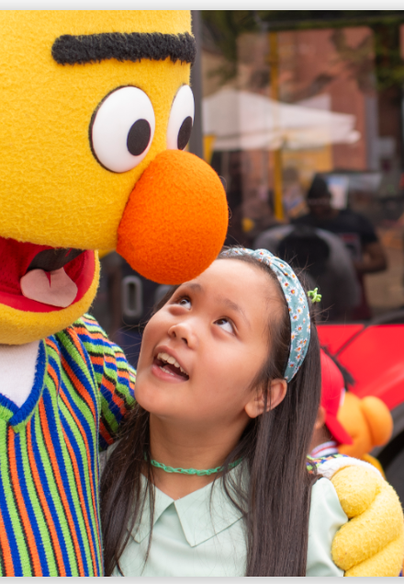
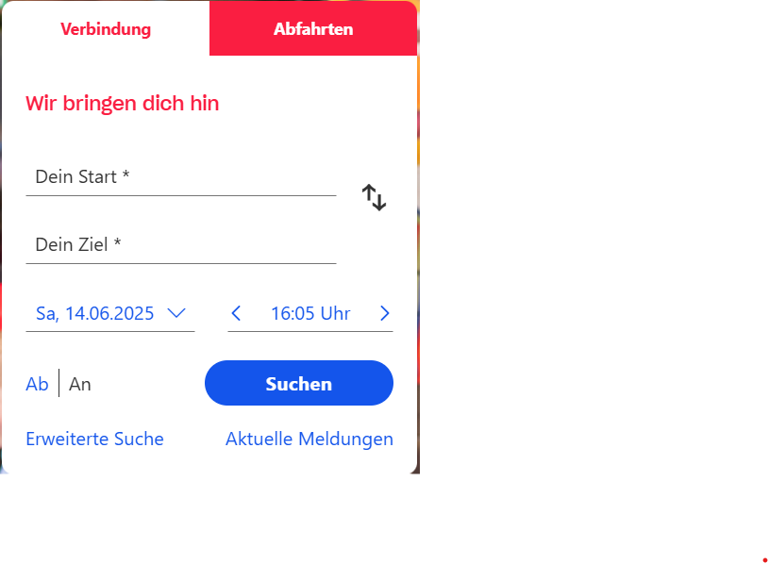
4 HVV-App/Website aufrufen
Daten müssen MANUELL Übertragen werden
Tipp-Fehler und Korrekturen verlängern den Aufenthalt

Slide 8

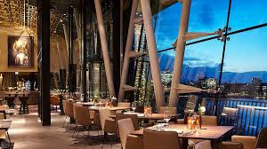
5 Berechnung der Abfahrtszeit
Wenn ich in 3 Stunden im Restaurant sein will, wann muss ich losfahren?

Slide 9
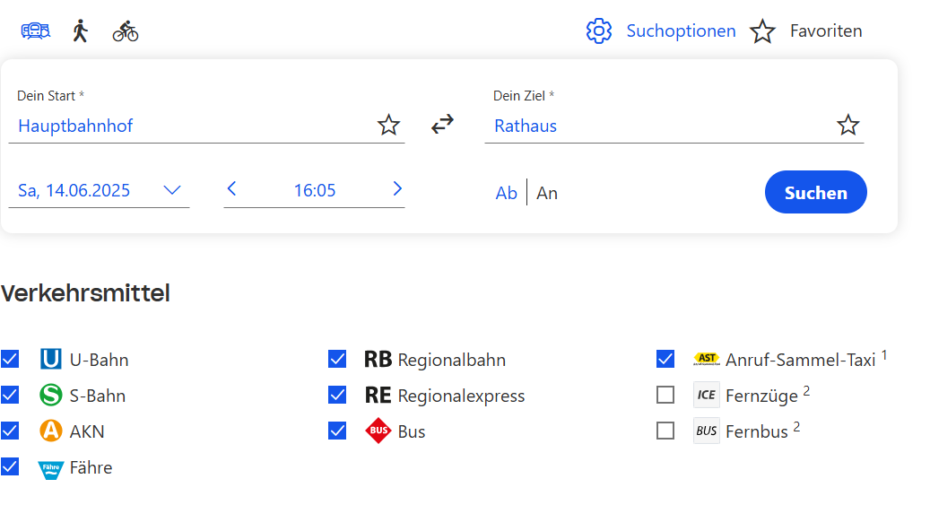
6 Auswahl des Transport Typs
Kunde kann erst nach der Suchabfrage den Transport-Typ eingrenzen

Slide 10
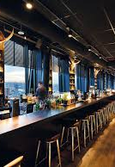
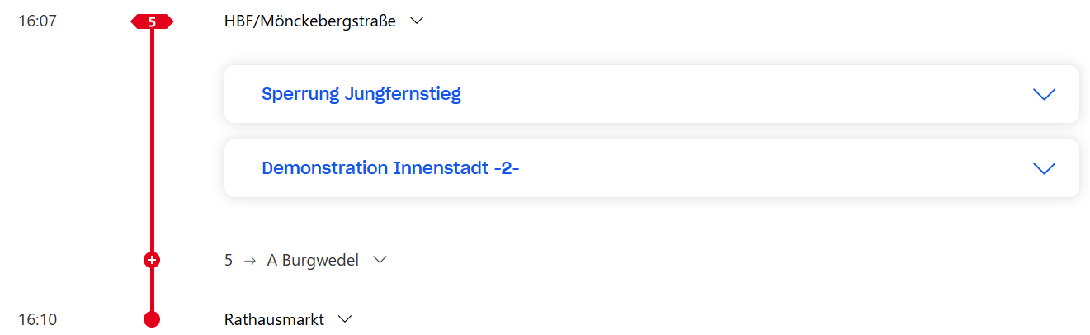
7 Anzeige der Route zur Haltestelle
Neues Ziel: Club in der Innenstadt

Slide 11

Wandel als Konstante
Der Optimierte Customer Journey eines HVV-Kunden

Slide 12
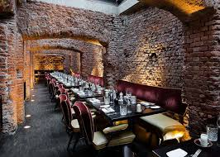
1 Ziel des Kunden
Ein Restaurant in der Innenstadt

Slide 13

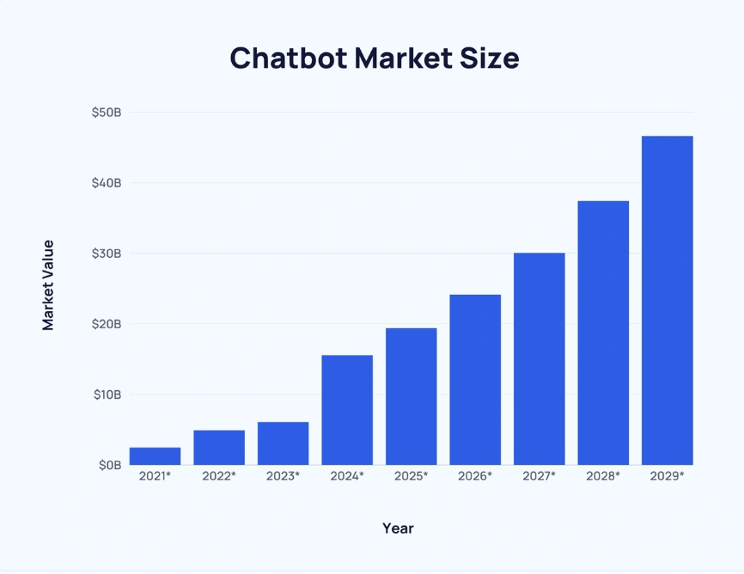
The Future Arrived

Slide 14

2 Optimierte HVV-App/Website Aufrufen
✅Effektivität
✅Effizienz
✅Umgebungssuche-Integration
✅Kunden-Dialog
✅Intelligente Eingabemöglichkeiten
✅Transparenz und Sicherheit
✅Ähnlichkeitssuche erlaubt Flexibilität

Slide 15
Erneuerung Kostet
Ein Blick auf Kosten, Zeit und Nutzen

Slide 16

1 Zeit
Aktivität | Schätzung
Gesamtdauer
Methode:

Slide 17

2 Kosten
Methode:
Kostentyp | Schätzung
Gesamtkosten

Slide 18
3 Nutzen
Nutzen-Berechnung

Slide 19
Vielen DANK
Paul Hornig
Daniel Miunske
Sebastian Bingel

